Slide 1






Giáo viên: Đỗ Thị Kiều Hoa
Lớp 5A4

Slide 2







DÂN SỐ NƯỚC TA

Slide 3

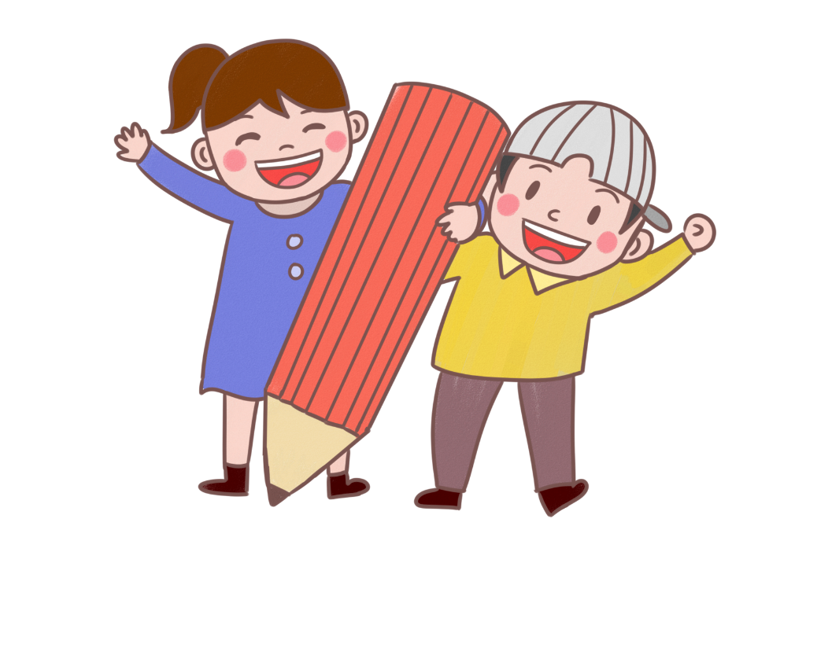
KHỞI ĐỘNG

Slide 4
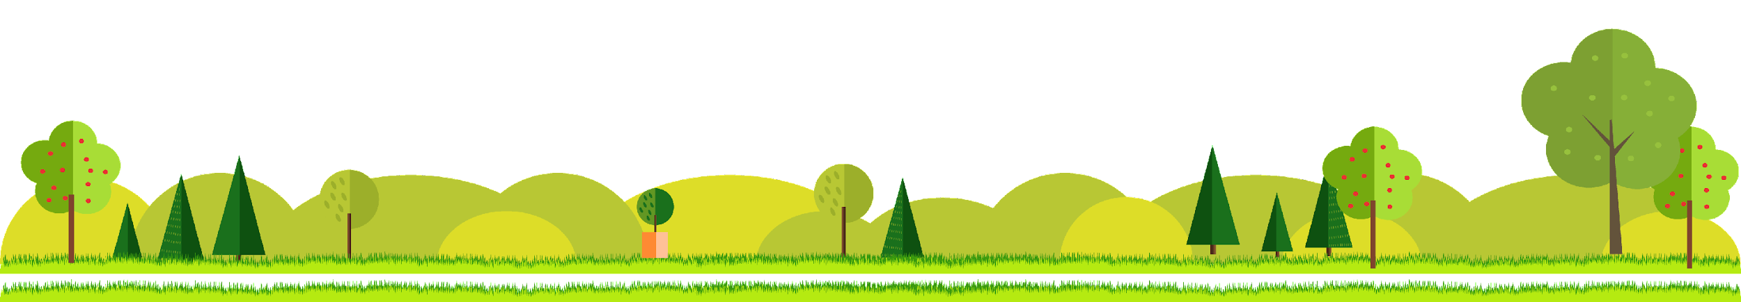
Nước ta có diện tích vào loại ...................... nhưng lại thuộc hàng các nước ................. trên thế giới. Dân số ............ nhanh gây nhiều khó khăn cho việc nâng cao đời sống. Những năm gần đây tốc độ tăng dân số đã ................ hơn so với trước nhờ thực hiện tốt công tác kế hoạch hóa gia đình.
trung bình
giảm
đông dân
tăng

Slide 5



Biết sơ lược về sự phân bố dân cư Việt Nam
Sử dụng bảng số liệu, biểu đồ, bản đồ, lược đồ dân cư ở mức độ đơn giản để nhận biết một số đặc điểm của sự phân bố dân cư.
Có ý thức giữ gìn tình đoàn kết các dân tộc anh em.
GDBVMT: Vận động người thân và mọi người
xung quanh thực hiện tốt bảo vệ môi trường.

Slide 6


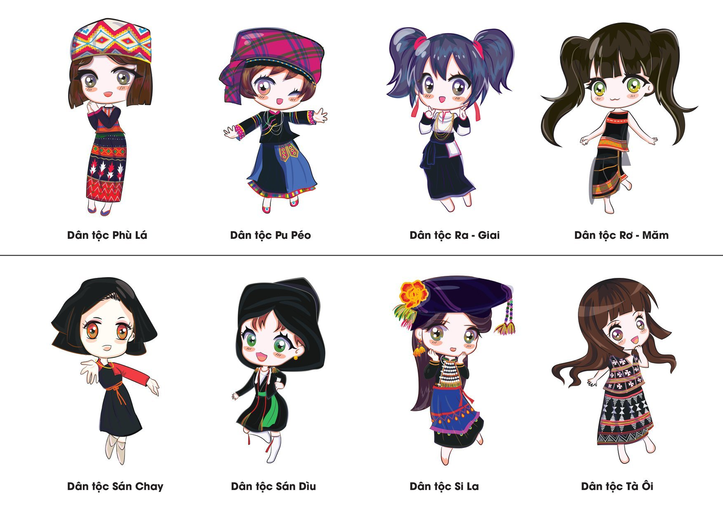

Slide 7


Đọc các thông tin SGK trang 84 và trả lời các câu hỏi sau nhé!

Slide 8



      Nước ta có
      bao nhiêu dân tộc?
A. 54 dân tộc
B. 64 dân tộc
C. 63 dân tộc

Slide 9

      Dân tộc nào có
      số dân đông nhất?
      Họ sống chủ yếu ở đâu?
      Các dân tộc ít người
      sống chủ yếu ở đâu?

Slide 10

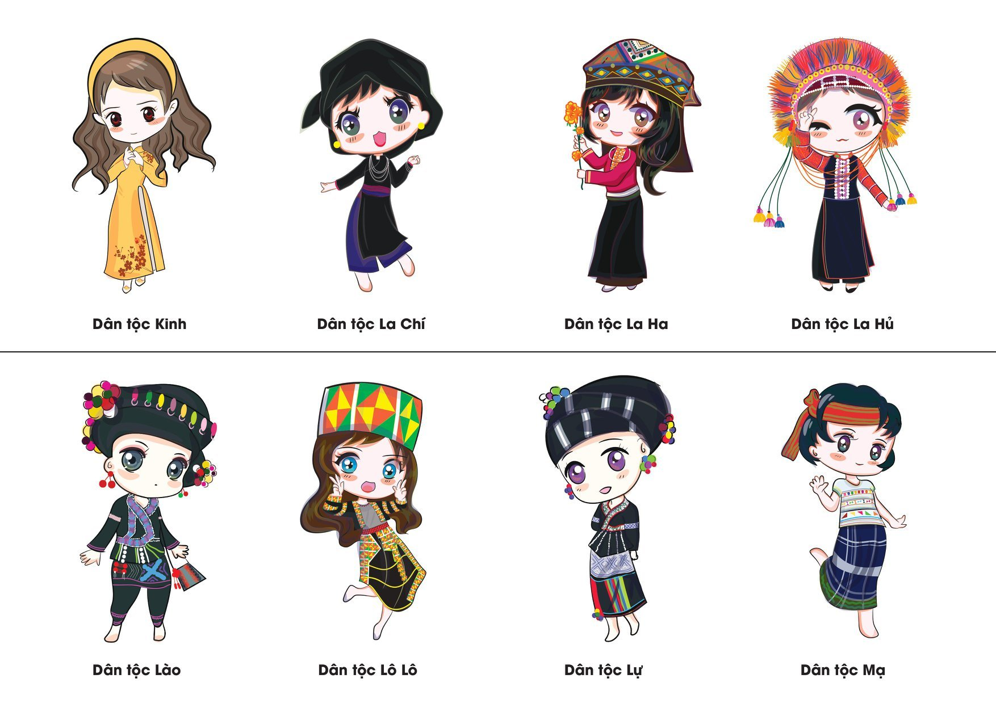
Dân tộc Kinh (Việt) có số dân đông nhất. Sống chủ yếu ở các đồng bằng, ven biển.

Slide 11
Các dân tộc ít người sống chủ yếu
ở vùng núi và cao nguyên.

Slide 12

      Kể tên một số dân tộc ít người ở nước ta mà bạn biết?

Slide 13



Slide 14


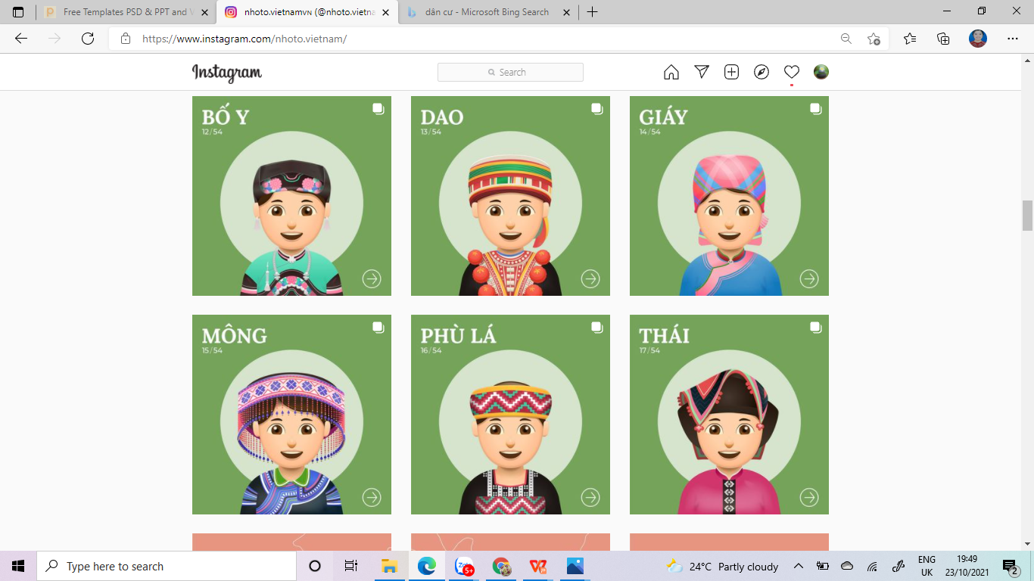

Slide 15

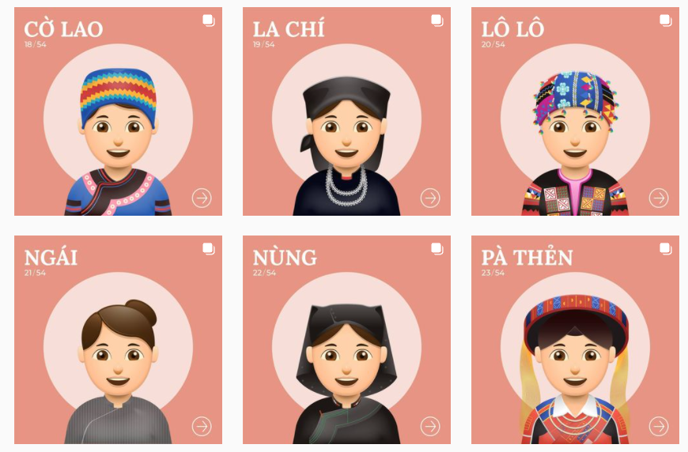

Slide 16

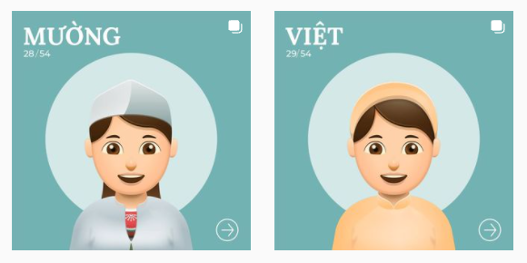

Slide 17

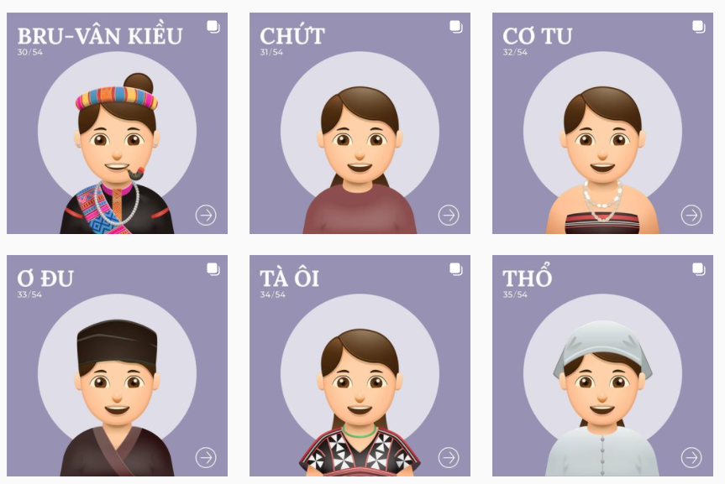

Slide 18

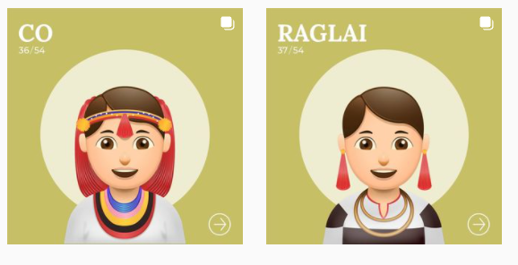

Slide 19

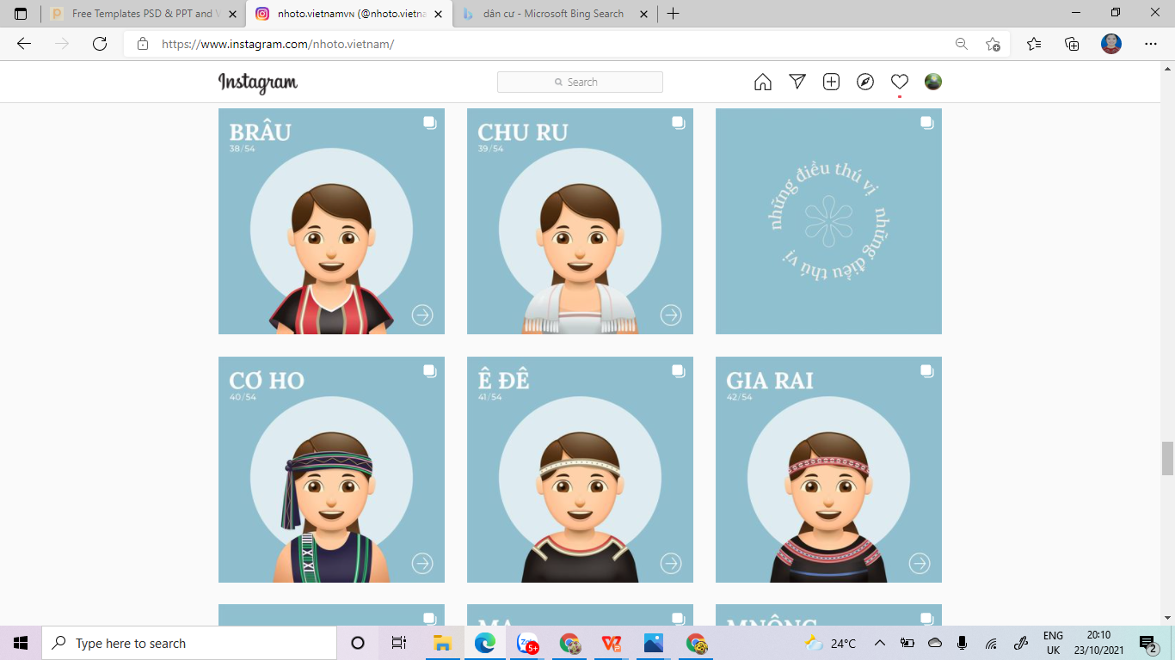
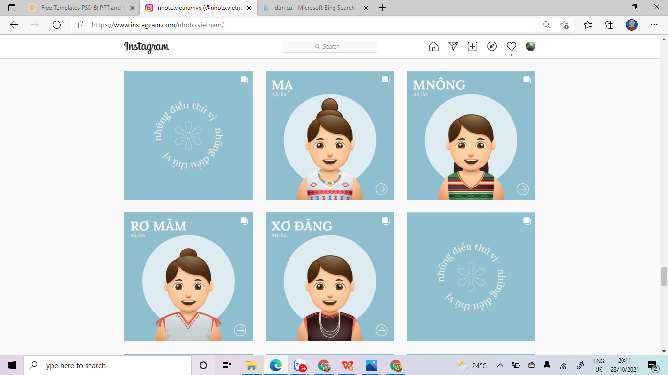

Slide 20

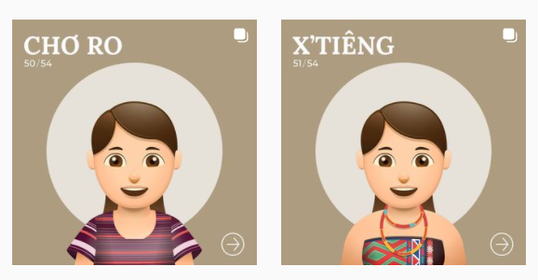

Slide 21

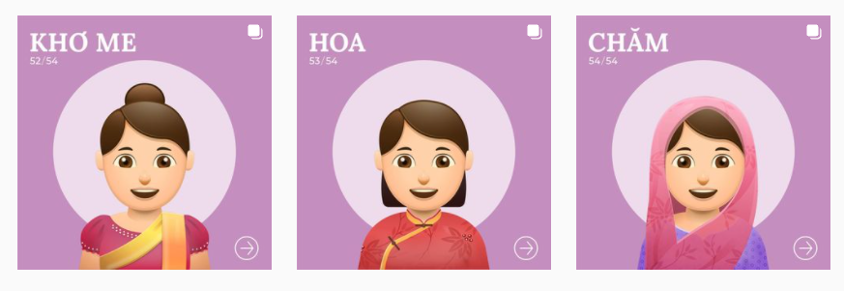

Slide 22

Nước ta có 54 dân tộc, dân tộc Kinh có số dân đồng nhất, sống chủ yếu ở đồng bằng; các dân tộc ít người sống chủ yếu ở vùng núi và cao nguyên.

Slide 23

Mỗi dân tộc đều có tiếng nói, trang phục và phong tục,
tập quán riêng. Tất cả các dân tộc đều là anh em trong
đại gia đình Việt Nam.

Slide 24


Slide 25


Em hiểu thế nào
là mật độ dân số?

Slide 26
Mật độ dân số là số dân trung bình
sống trên 1 km² diện tích đất tự nhiên.
Số dân
Mật độ dân số =
(người/km²)
Diện tích đất tự nhiên

Slide 27



Bảng số liệu về mật độ dân số
của một số nước châu Á
Tên nước | Mật độ dân số năm 2021 (người/km²)
Toàn thế giới Cam-pu-chia Lào Trung Quốc Việt Nam | 59 96 32 154 316
Mật độ dân số nước ta cao.
gấp hơn 5 lần
gấp hơn 2 lần
Notes:
NGUỒN:
https://vi.m.wikipedia.org/wiki/Danh_s%C3%A1ch_qu%E1%BB%91c_gia_theo_m%E1%BA%ADt_%C4%91%E1%BB%99_d%C3%A2n_s%E1%BB%91
https://danso.org/viet-nam/

Slide 28

Mật độ dân số nước ta là rất cao, cao hơn cả mật độ dân số Trung Quốc, nước đông dân nhất thế giới, và cao hơn nhiều lần so với mật độ dân số trung bình của thế giới.

Slide 29
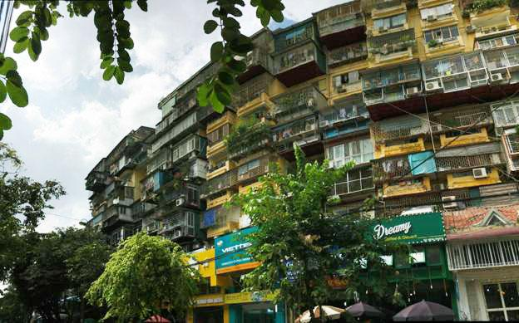

Mật độ dân số cao có ảnh hưởng gì đối với môi trường (đất ở, đất trồng, không khí, …) ?
NHÀ Ở
CHẬT CHỘI

Slide 30
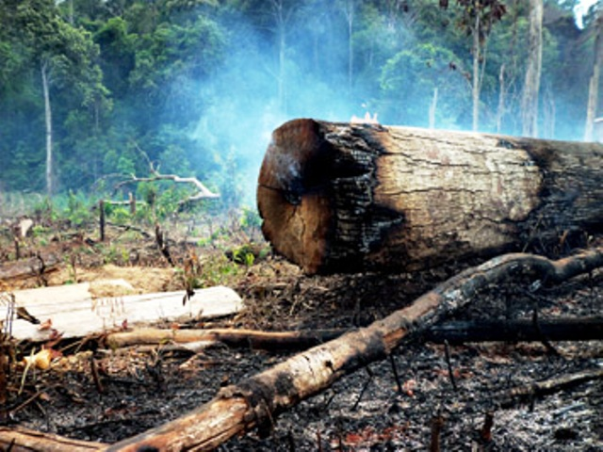
Mật độ dân số cao có ảnh hưởng gì đối với môi trường (đất ở, đất trồng, không khí, …) ?
PHÁ RỪNG
LÀM NƯƠNG RẪY

Slide 31
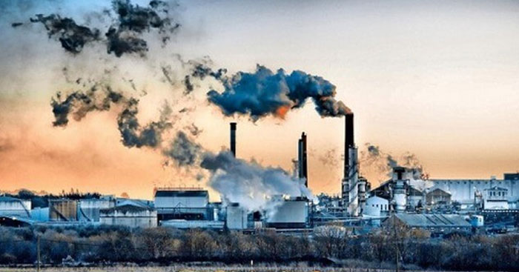
Mật độ dân số cao có ảnh hưởng gì đối với môi trường (đất ở, đất trồng, không khí, …) ?
Ô NHIỄM
MÔI TRƯỜNG

Slide 32

Mật độ dân số cao có ảnh hưởng gì đối với môi trường (đất ở, đất trồng, không khí, …) ?
Đất ở bị chật chội và đất trồng trọt không đủ cho con người sử dụng, gây ô nhiễm không khí, …

Slide 33


Notes:
Ngày dân số thế giới diễn ra vào ngày 11 tháng 7 hàng năm. Đây là một sự kiện thường niên nhằm nâng cao nhận thức của toàn thế giới về vấn đề dân số toàn cầu. Từ đó, đề ra các biện pháp thiết thực góp phần giảm sự gia tăng dân số, nâng cao dân trí, nâng cao chất lượng cuộc sống và cải tạo môi trường, hệ sinh thái.

Slide 34


Slide 35
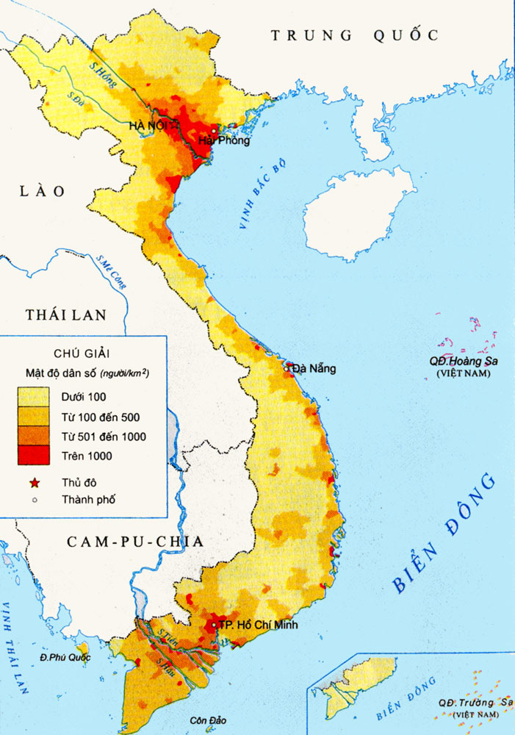

Quan sát lược đồ mật độ dân số, cho biết dân cư tập trung đông đúc ở những vùng nào và thưa thớt ở những vùng nào?
Hình 2: Lược đồ mật độ dân số Việt Nam

Slide 36
Dân cư nước ta tập trung đông đúc ở các đồng bằng, ven biển. Thưa thớt ở vùng núi cao.
Hình 2: Lược đồ mật độ dân số Việt Nam

Slide 37

Nêu hậu quả của sự phân bố dân cư không đồng đều giữa vùng đồng bằng, ven biển và vùng núi?
Nơi đông dân
Thừa lao động
Nơi thưa dân
Thiếu lao động

Slide 38

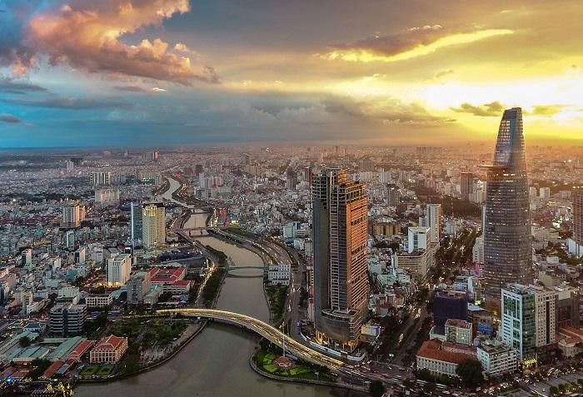
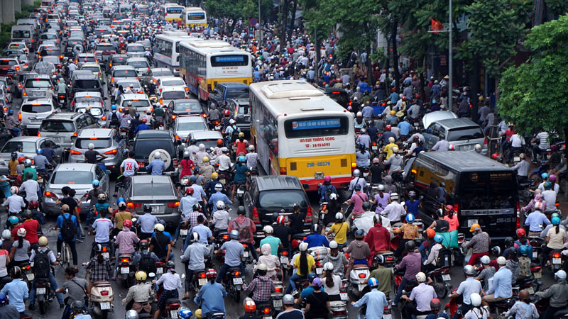
Ở các thành phố lớn

Slide 39
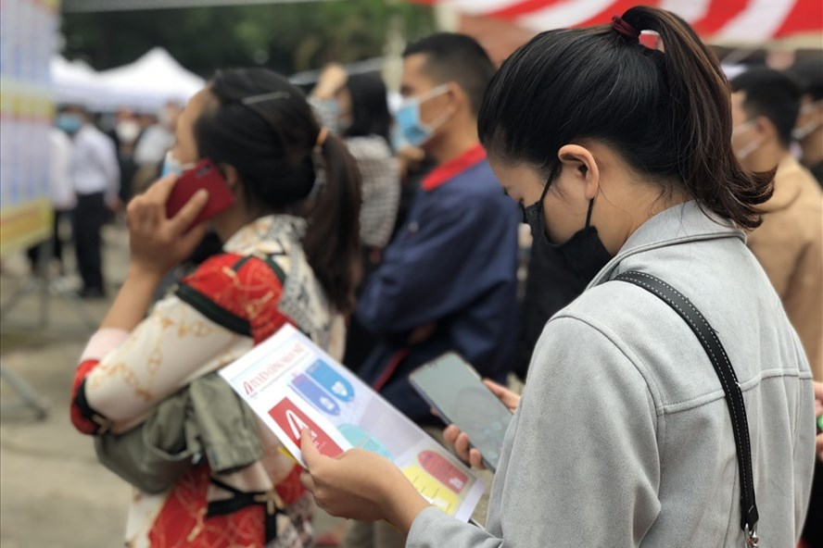
Nêu hậu quả của sự phân bố dân cư không đồng đều giữa vùng đồng bằng, ven biển và vùng núi?
THẤT NGHIỆP

Slide 40
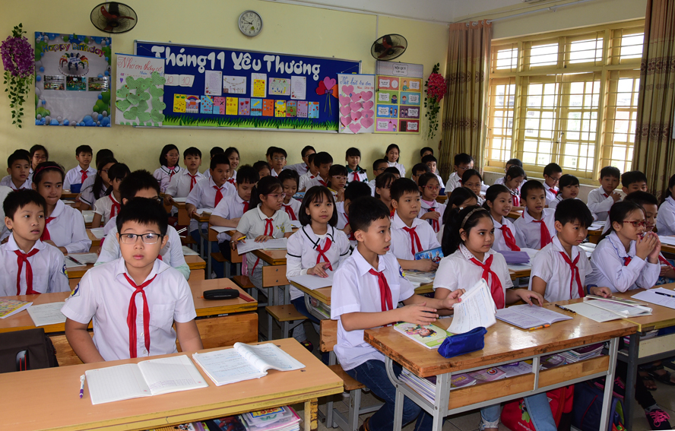
Nêu hậu quả của sự phân bố dân cư không đồng đều giữa vùng đồng bằng, ven biển và vùng núi?
LỚP HỌC
QUÁ ĐÔNG

Slide 41
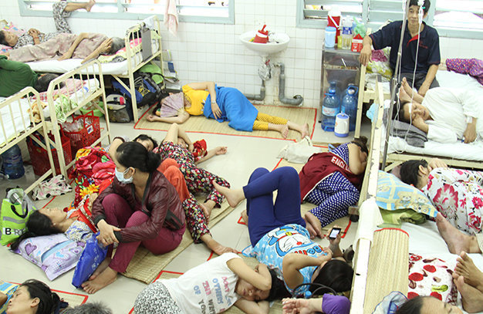
Nêu hậu quả của sự phân bố dân cư không đồng đều giữa vùng đồng bằng, ven biển và vùng núi?
Y TẾ
QUÁ TẢI

Slide 42
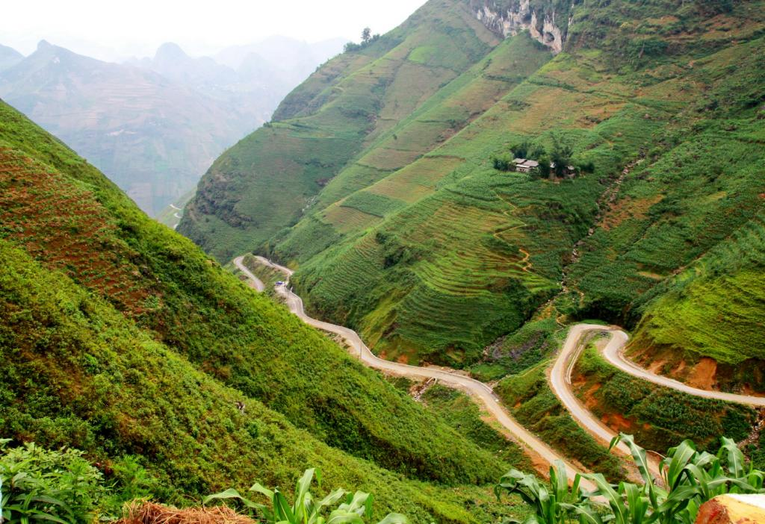
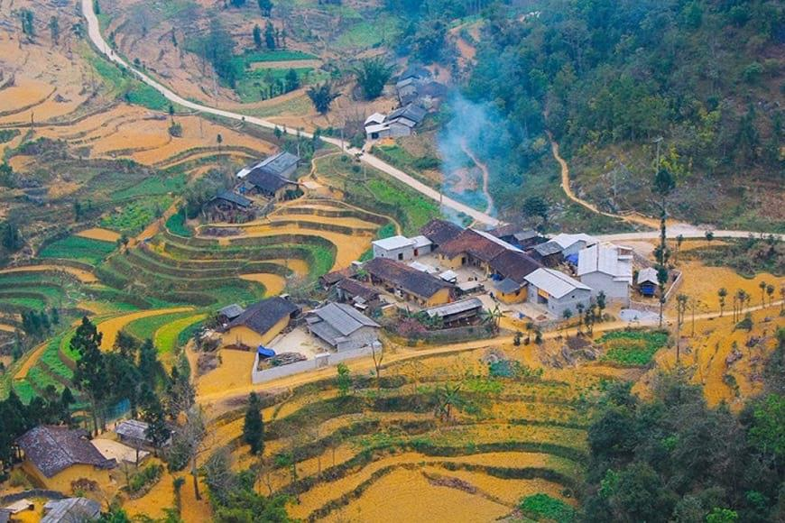
Ở vùng núi cao

Slide 43

Dân cư nước ta phân bố không đồng đều như vậy sẽ gây ảnh hưởng gì tới môi trường ?
Ở đồng bằng và ven biển đông dân sẽ bị sớm cạn kiệt tài nguyên môi trường, vùng đồi núi giàu tài nguyên thì lại ít dân.

Slide 44

Ở đồng bằng, ven biển đất chật người đông, thừa lao động. Ở vùng núi, nhiều tài nguyên nhưng lại thưa dân và thiếu lao động. Do đó, Nhà nước đã và đang điều chỉnh sự phân bố dân cư giữa các vùng.

Slide 45


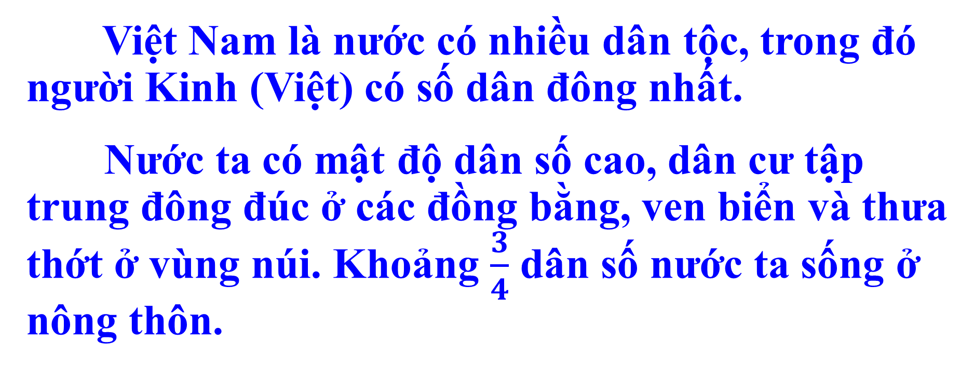

Slide 46

Sự phân bố dân cư ở nước ta có đặc điểm gì?
A. Dân cư tập trung ở miền núi nhiều hơn ở đồng bằng.
B. dân cư sống ở đồng bằng, dân cư sống ở miền núi.
C. dân cư sống ở đồng bằng, dân cư sống ở miền núi.

Slide 47



